Slide 1
Les 1
Periode 5
Paarden, ezels en vogels

Slide 2
Planning
18-5 les en opdracht paard
25-5 Opdracht paard en opdracht ezel
1-6 Pinksteren
8-6 Opdracht vogels
15-6 Digitale oefentoets rassen periode 5
22-6 Les en opdracht voorbereiding toets
29-6 Digitale toets
6-7 Laatste school week. Ruimte voor stellen van vragen ed.
Deze periode horen er ook weer rassen bij. Zorg dat je deze al wekelijks doorkijkt! Het zijn er veel!

Slide 3
Afronding
Deze periode sluit je af door alle opdrachten in te leveren in elo en de toets te maken.
De opdrachten tellen voor 1/3 mee en de toets voor 2/3.

Slide 4
Paarden
Doel:
Sport & recreatie
Rijpaarden en rijpony’s Springen, dressuur, eventing, endurance
Tuigpaarden en tuigpony’s
Hobby
Arbeid
Fokkerij

Slide 5
Kenmerken van paarden
Sociale dieren https://www.youtube.com/watch?v=vyPrW_VGudc
Vluchtdieren
Leeftijd gemiddeld 20-25 jaar oud
Paarden en pony’s
Paard vanaf schofthoogte 1.57 m
Pony tot schofthoogte 1.57 m
Paarden en temperament
Koudbloeden: grote, zware, vaak rustige dieren
Warmbloeden: slanker en meer temperamentvol
Volbloeden: zeer temperamentvol en alert

Slide 6
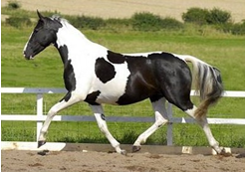
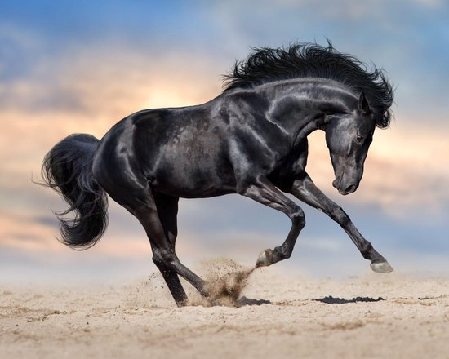
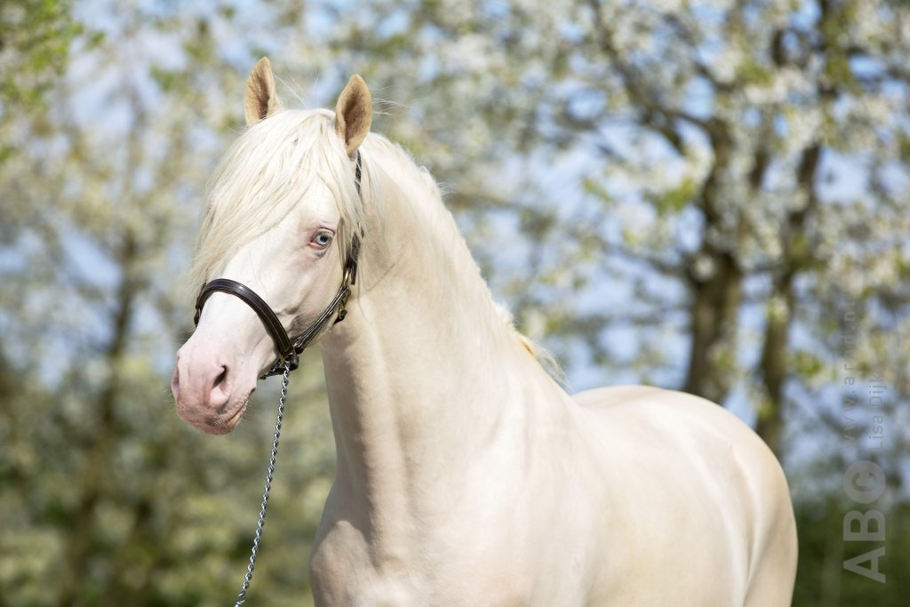
Vachtkleuren
Er zijn heel veel verschillende vachtkleuren,
waaronder:
Bruin
Donkerbruin
Zwart
Vos
Schimmel
Platenbond
Valk
En zo zijn er nog meer!

Slide 7
Verzorging van het paard
Voldoende beweging door weidegang en/of rijden.
Borstelen
om hem schoon te maken en te houden;
om de bloedsomloop te stimuleren;
als massage voor de spieren;
om hem te controleren op wondjes;
voor het sociale contact.
Hoeven krabben (steentjes) en hoefsmid (elke 6-8 weken)
Gebitscontrole (jaarlijks)
Mestonderzoek → ontwormen (verdere uitleg tijdens gedrag&gezondheid)

Slide 8
Spijsvertering paard

Slide 9
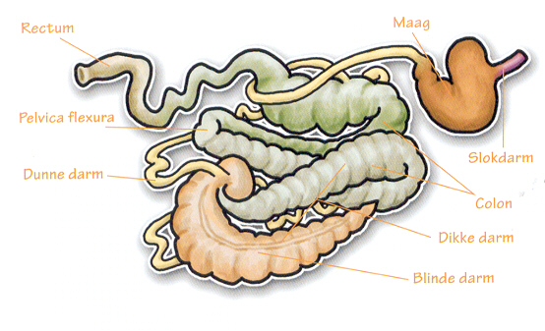
De weg van het voedsel
Mond – Slokdarm – Maag – Dunne darm + Alvleesklier + Lever – Blinde darm – Dikke darm - Endeldarm

Slide 10
Waar wordt wat afgebroken?
Eiwitten
Maag en dunne darm
Koolhydraten
Oplosbare koolhydraten
Maag en dunne darm
Complexe koolhydraten
Dikke darm o.i.v. bacteriën (zijn een langzame, continue bron van energie)
Vetten
Maag en dunne darm

Slide 11
Wanneer het afbraakproces van oplosbare koolhydraten niet goed verloopt, dan komt er teveel suiker en zetmeel in de dikke darm terecht
Schadelijke bacteriën maken hier graag gebruik van als energiebron en verhogen de kans op gaskoliek en hoefbevangenheid
Wat kan een oorzaak zijn van het niet goed afbreken van oplosbare koolhydraten?
Als er teveel suiker en zetmeel in het voer zit, zal de dunne darm dit niet allemaal verwerken en komt het in de dikke darm terecht.

Slide 12
Soort voer | Bouwstenen | Afgebroken in | Afgebroken tot | In krachtvoer als
Krachtvoer, granen, jong gras, kuilvoer (jonge snede), bietenpulp | Oplosbare koolhydraten (zetmeel, suiker) | Maag, dunne darm Dikke darm | Glucose, fructose Vluchtige vetzuren en lactaat | Zetmeel en suiker
Hooi, hoog gras, stro, luzerne, voordroogkuil (latere snede), bietenpulp | Complexe koolhydraten (structuurrijke vezel) | Dikke darm | Vluchtige vetzuren en lactaat | Ruwe celstof
Bonen, erwten, soja, jong gras, luzerne | Eiwit | Maag, dunne darm, dikke darm | Ammoniazuren en stikstof | Ruwe eiwit
Plantaardige olie, sojabonen, lijnzaden | Vet | Dunne darm, dikke darm | Vrije vetzuren | Ruw vet

Slide 13
Functies van vitaminen & mineralen
Vitamine A
Vruchtbaarheid
Bescherming van de huid
Weerstand
Vitamine B-caroteen
Vruchtbaarheid
Voorloper van vitamine A
Vitamine C
Stressvermindering
Weerstand
Anti - oxidant
Vitamine D
Opname Ca en P
Regulatie Ca en P
Vertering Ca en P

Slide 14
Vitamine E
Anti – oxidant
Weerstand
Spieren
Vitamine K
Stollen van het bloed
Proteïnes
Vitamine B1 & B6
Zenuwimpulsen
Vertering koolhydraten & proteïnes
Omzetten energie
Vitamine B12
Productie bloedcellen
Groei
Vertering glucose

Slide 15
Maken opdracht paard en ezels
Let op! Voor deze opdrachten heb je ook het uur van 25-5 nog. Zorg dat hij uiterlijk 28-5 is ingeleverd op elo.

